Slide 1


UBND PHƯỜNG PHÚC LỢI
TRƯỜNG MẦM NON BAN MAI XANH
ư
LĨNH VỰC PHÁT TRIỂN NHẬN THỨC
ư
HOẠT ĐỘNG: LÀM QUEN VỚI TOÁN
ĐỀ TÀI: DẠY TRẺ SẮP XẾP THEO QUI TẮC 3 ĐỐI TƯỢNG
LỨA TUỔI: mgn

Slide 2
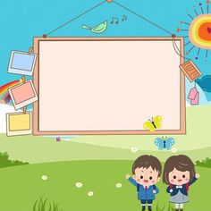
NỘI DUNG
yes
1. Ôn: Nhận ra quy tắc sắp xếp
2. Dạy trẻ quy tắc sắp xếp 3 đối tượng
3. Trò chơi

Slide 3

1. Ôn: Nhận ra quy tắc sắp xếp.
yes
Trò chơi : Bé tinh mắt
Cách chơi: Bé hãy quan sát các dãy đồ chơi sau để tìm ra dãy nào là dãy đồ chơi được xếp theo quy tắc nhé.

Slide 4
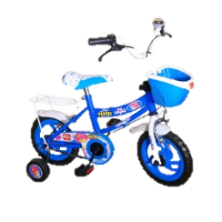

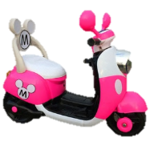
Dãy số mấy là dãy đồ chơi được xếp theo quy tắc?
1
yes
yes
2
yes
yes
yes
3
yes
yes

Slide 5
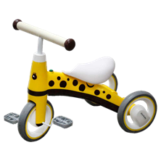
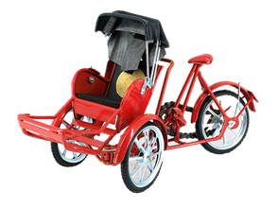
Dãy số mấy là dãy đồ chơi được xếp theo quy tắc?
1
yes
yes
2
yes
yes
yes
3
yes

Slide 6
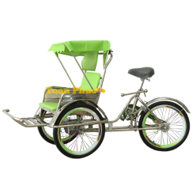


Dãy số mấy là dãy đồ chơi được xếp theo quy tắc?
1
yes
yes
2
yes
yes
yes
3
yes
yes

Slide 7
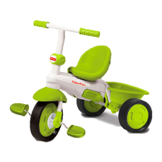
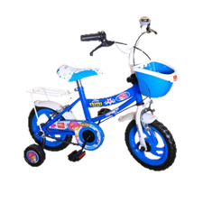
Dãy số mấy là dãy đồ chơi được xếp theo quy tắc?
1
yes
yes
2
yes
yes
yes
3
yes
yes
yes

Slide 8




A
2. Dạy trẻ quy tắc sắp xếp 3 đối tượng
A
A
A
A
A
A
A
A

Slide 9
A
A
A
A
A
A
A

Slide 10


A
A
A
A
A
A
A
A
A

Slide 11
A
A
A
A
A
A
A
A

Slide 12

A
A
A
A
A
A
A
A
A

Slide 13
A
A
A
A
A
A
A

Slide 14
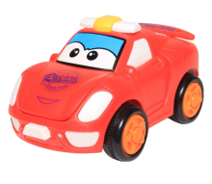
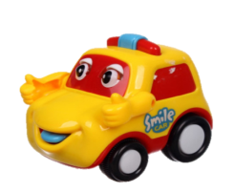
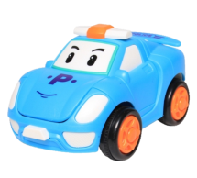


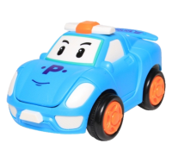



A
A
A
A
A
A
A
A
A

Slide 15
A
A
A
A
a
b
c
a
b
c
a
b
c
A
A
A
A
a
b
c
A

Slide 16
2. Dạy trẻ quy tắc sắp xếp 3 đối tượng
Với 3 đối tượng có rất nhiều cách sắp xếp khác nhau, sự sắp xếp được lặp đi lặp lại nhiều lần theo một trình tự của 3 đối tượng được gọi là sắp xếp theo quy tắc 3 đối tượng.
A
A
A
A

Slide 17

3. Trò chơi
Trò chơi: Ai nhanh hơn?
A
Cách chơi: Bé hãy sắp xếp qui tắc theo mẫu và gọi tên quy tắc bé vừa làm được nhé.

Slide 18

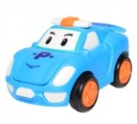
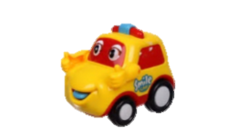
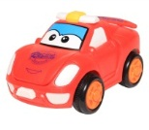
A
A
a
b
c
a
b
c
a
b
c
a
b
c
A
A
A
A
1. a - b - c
2. b - b - c
A

Slide 19
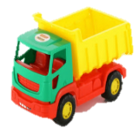
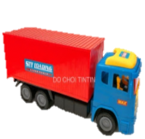
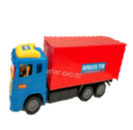
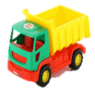
A
A
a
b
c
a
b
c
a
b
c
A
A
A
A
1. a - b - b
2. a - b - c
A

Slide 20
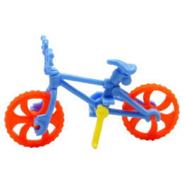
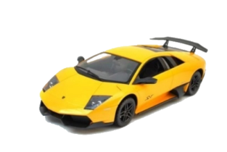
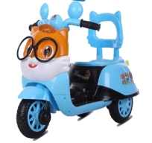



A
A
a
b
c
a
b
c
a
b
c
A
A
A
A
1. a - b - b
2. a - b - c
A

Slide 21
3. Trò chơi
Trò chơi : Ai giỏi nhất?
A
Cách chơi: Bé hãy điền những hình ảnh còn thiếu để hoàn thiện dãy quy tắc sắp xếp theo đúng quy luật của nó nhé.

Slide 22


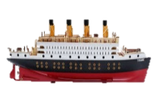

A
A
A
A
1
2

Slide 23
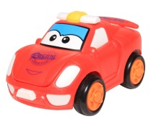
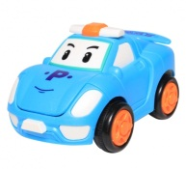






A
A
A
1
2
A

Slide 24
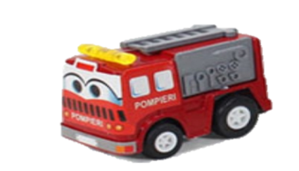
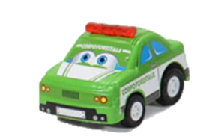

A
A
A
A
1
2

Slide 25
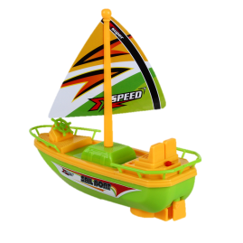
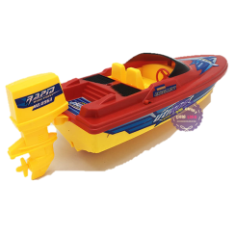

A
A
A
A
1
2
A

